Slide 1



Asignatura: Capstone
Docentes: JUAN PABLO MELLADO
MABEL ALEJANDRA HERRERA
Carrera: Ingeniería en Informática
Fecha: 06 Julio 2026

Slide 2





INTEGRANTES
Sebastián Solar Aburto
Líder de proyecto / Full Stack
Coordinación del proyecto
Desarrollo backend y base de datos
Integración del sistema móvil y web
Carlos Catalán Donoso
Backend / QA
Desarrollo de funcionalidades del sistema
Pruebas y detección de errores
Soporte y optimización del sistema
Agustín Jara Millan
Frontend / UI-UX
Diseño e implementación de interfaces
Desarrollo de pantallas y pictogramas
Mejora de usabilidad del sistema
02

Slide 3



Problema
Los niños con Necesidades Educativas Especiales presentan dificultades para comprender y anticipar sus rutinas diarias, especialmente cuando la información se entrega en formato textual.
Esto genera ansiedad, desregulación emocional y dificultades en la adaptación a cambios.
Solución
Desarrollar una aplicación móvil basada en pictogramas que permita organizar y anticipar rutinas de forma visual, facilitando la comprensión y reduciendo la ansiedad en los niños en su vida escolar y cotidiana.
03

Slide 4



OBJETIVO GENERAL
Desarrollar una APP Móvil con plataforma web de planificación visual basada en pictogramas que facilite la autonomía y la autorregulación de niños con Necesidades Educativas Especiales (NEE), proporcionando una herramienta de gestión colaborativa entre familias y equipos multidisciplinarios.
Objetivos especificos
Reducir en un 30% las desregulaciones emocionales de los niños tras 60 días de uso continuo, validados vía reportes.
Alcanzar 10 instituciones activos en un plazo de 6 meses, asegurando una retención de comunidad del 60%.
Lograr que al menos 90% de los pictogramas sean cubiertas por la biblioteca nativa en los primeros 3 meses.
04

Slide 5


Alcances
Desarrollo de una aplicación móvil con plataforma web, permitiendo acceso multiplataforma al sistema.
Implementación de gestión de rutinas mediante pictogramas, incluyendo creación, edición y eliminación de actividades.
Diseño de visualización diaria y semanal de actividades para una mejor organización del usuario.
Incorporación de alertas de anticipación configurables para apoyar la planificación y reducción de olvidos.
Integración de un sistema de recompensas y seguimiento del progreso del usuario.
Implementación de una base de datos centralizada para el almacenamiento de usuarios, rutinas y actividades.
Limitaciones
Los datos de los usuarios se utilizan exclusivamente para almacenamiento y análisis interno del sistema.
El sistema no incorpora funcionalidades de inteligencia artificial en esta versión.
No existe integración con plataformas externas, como calendarios o sistemas de gestión educativa.
La biblioteca de pictogramas está limitada a un conjunto de recursos predefinidos.
El sistema está diseñado inicialmente para su uso exclusivo en dispositivos móviles.
05

Slide 6



METODOLOGÍA
Hibrida agil con kanban
Se utilizará una metodología ágil basada en Kanban, permitiendo gestionar el desarrollo de la aplicación de manera continua mediante la visualización del flujo de trabajo.
Las tareas se organizan en un tablero Kanban, distribuidas en columnas como pendientes, en proceso y finalizadas, lo que facilitará el seguimiento del progreso y la identificación de cuellos de botella.
06

Slide 7
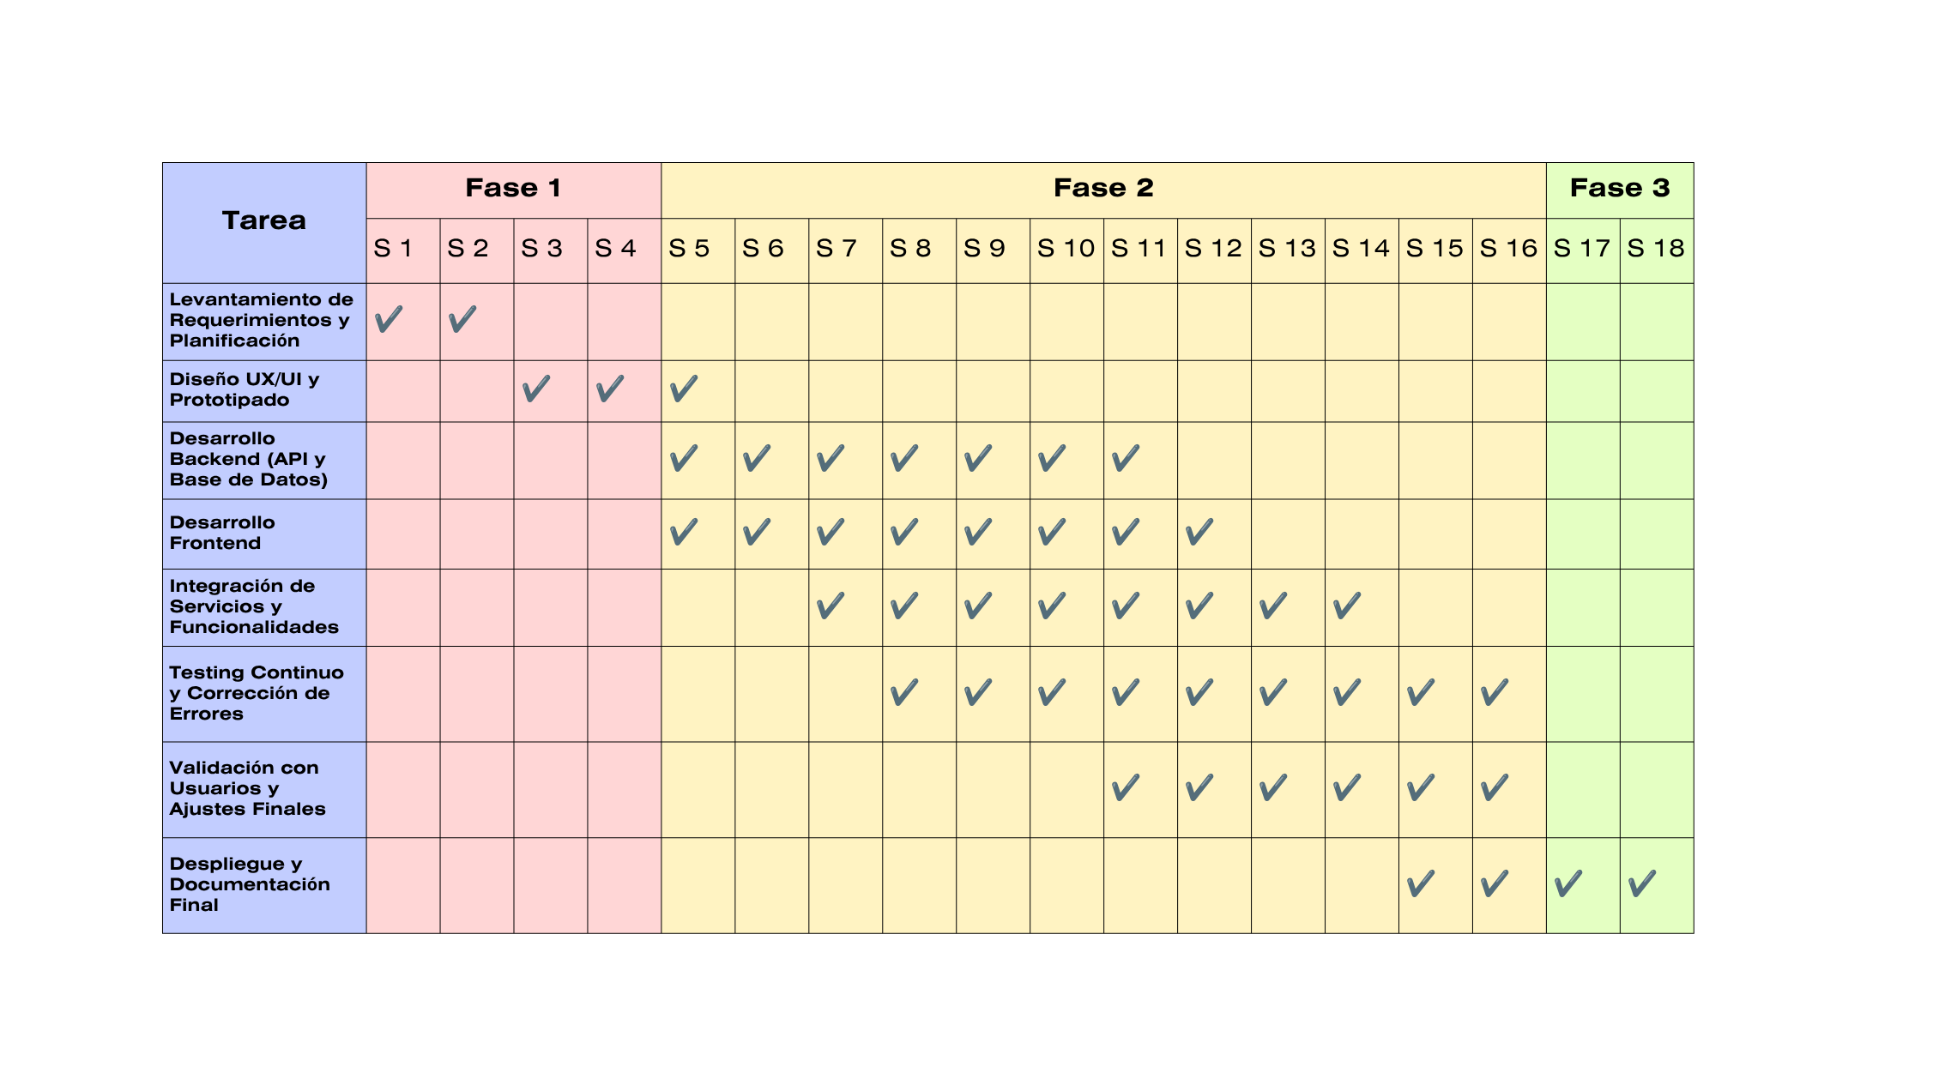
Cronograma
07

Slide 8
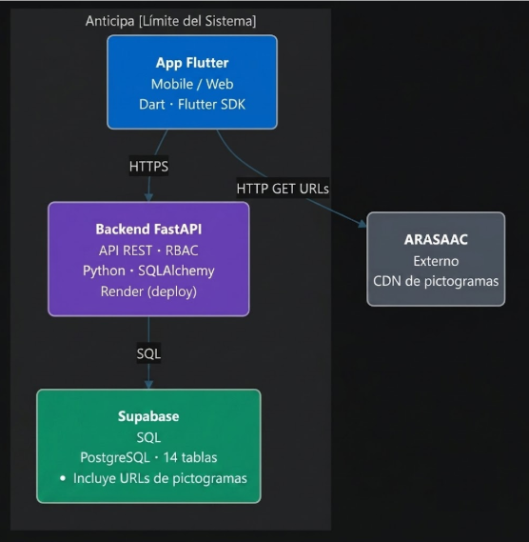
ARQUITECTURA DEL SOFTWARE
08

Slide 9
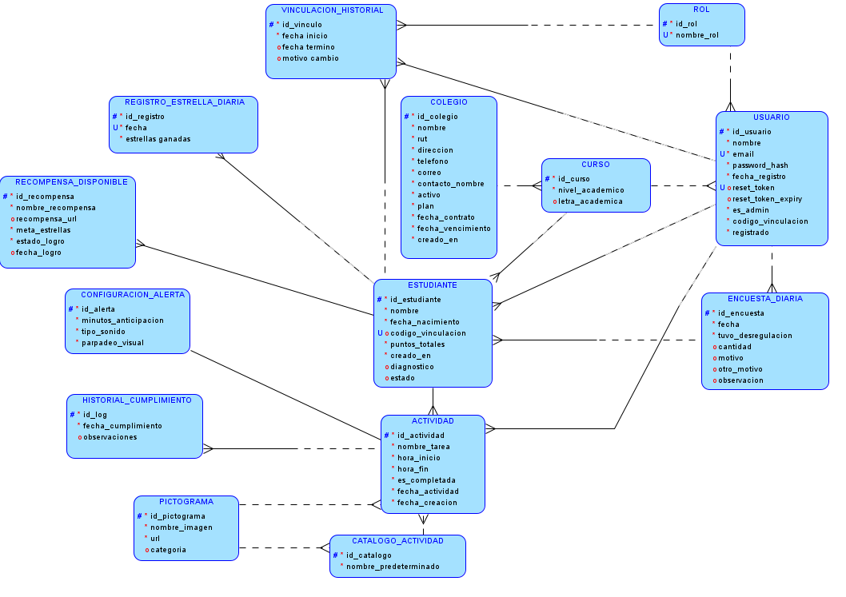
MODELO DE DATOS
09

Slide 10
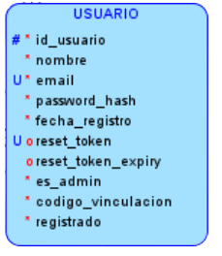
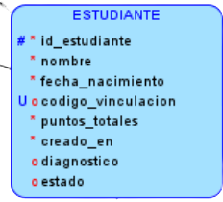
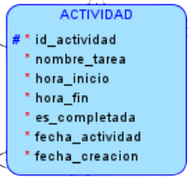
MODELO DE DATOS
10

Slide 11
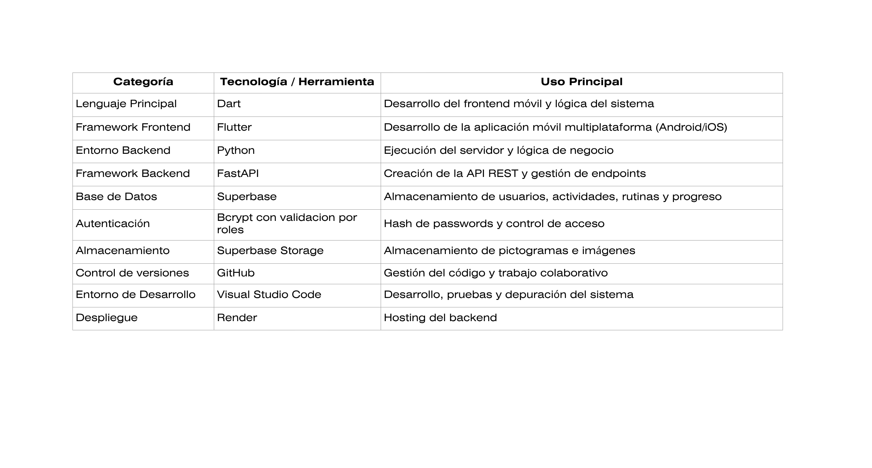
TECNOLOGÍAS UTILIZADAS
11

Slide 12

RESULTADOS OBTENIDOS
✅ Digitalización completa de la gestión de rutinas y actividades.
✅ Plataforma web y móvil operativa y funcional.
✅ Centralización y acceso en tiempo real a la información.
✅ Automatización del seguimiento y control de actividades.
✅ Mejora en la organización y planificación diaria.
✅ Implementación de alertas, pictogramas y sistema de recompensas.
✅ Arquitectura escalable preparada para futuras versiones.
12

Slide 13

OBSTÁCULOS PRESENTADOS DURANTE EL DESARROLLO
⚠ Optimización de la base de datos y modelo de datos.
⚠ Integración entre plataforma móvil, web y backend.
⚠ Ajustes en la gestión de rutinas y actividades.
⚠ Implementación del sistema de alertas.
⚠ Mejoras de usabilidad e interfaz de usuario.
⚠ Cambio en la estrategia de despliegue y distribución de la aplicación.
13

Slide 14

DEMOSTRACIÓN
14

Slide 15

CONCLUSIÓN
15

Slide 16

PREGUNTAS
16

